Slide 1
Розв’язування найпростіших тригонометричних рівнянь

Slide 2
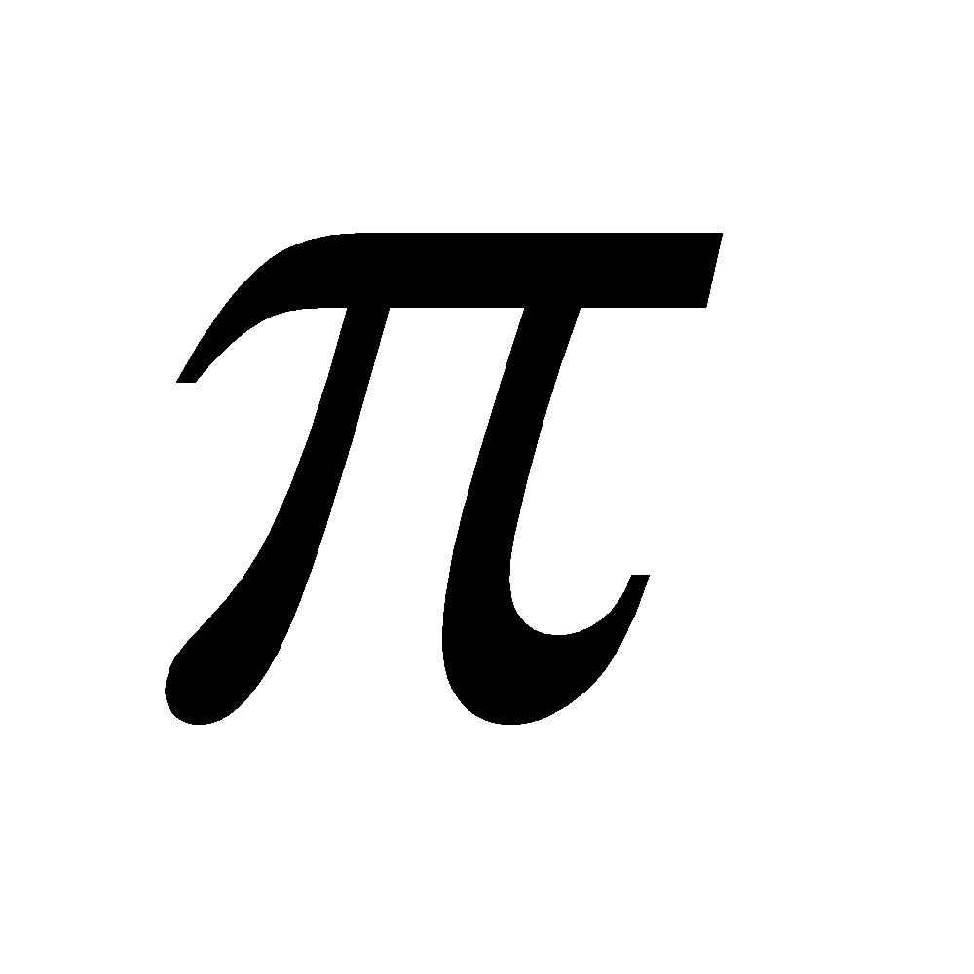
Інтерактивна вправа ”Запитання та відповідь”
1. Знайти значення виразу: sin0, sin(/2), cos().
2. Яких значень можуть набувати тригонометричні функції?
3. Скільки на вашу думку розв’язків мають рівняння sinx=1, cosx=½, tgx=0?
4. Чи може синус і косинус одного й того самого аргументу одночасно дорівнювати нулю?
5. Як розв’язати рівняння: а) 2x-3=0; б) x²+2x-3=0.

Slide 3
“Уміння розв’язувати задачі - таке ж практичне мистецтво, як і вміння плавати, бігати чи танцювати. Цього можна навчитися тільки шляхом наслідування і тренування”.
Д.Пойя

Slide 4
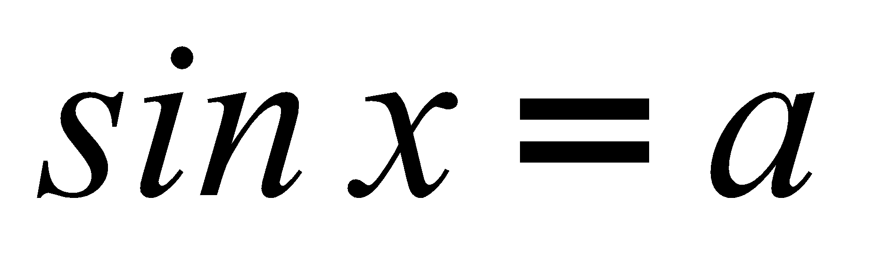
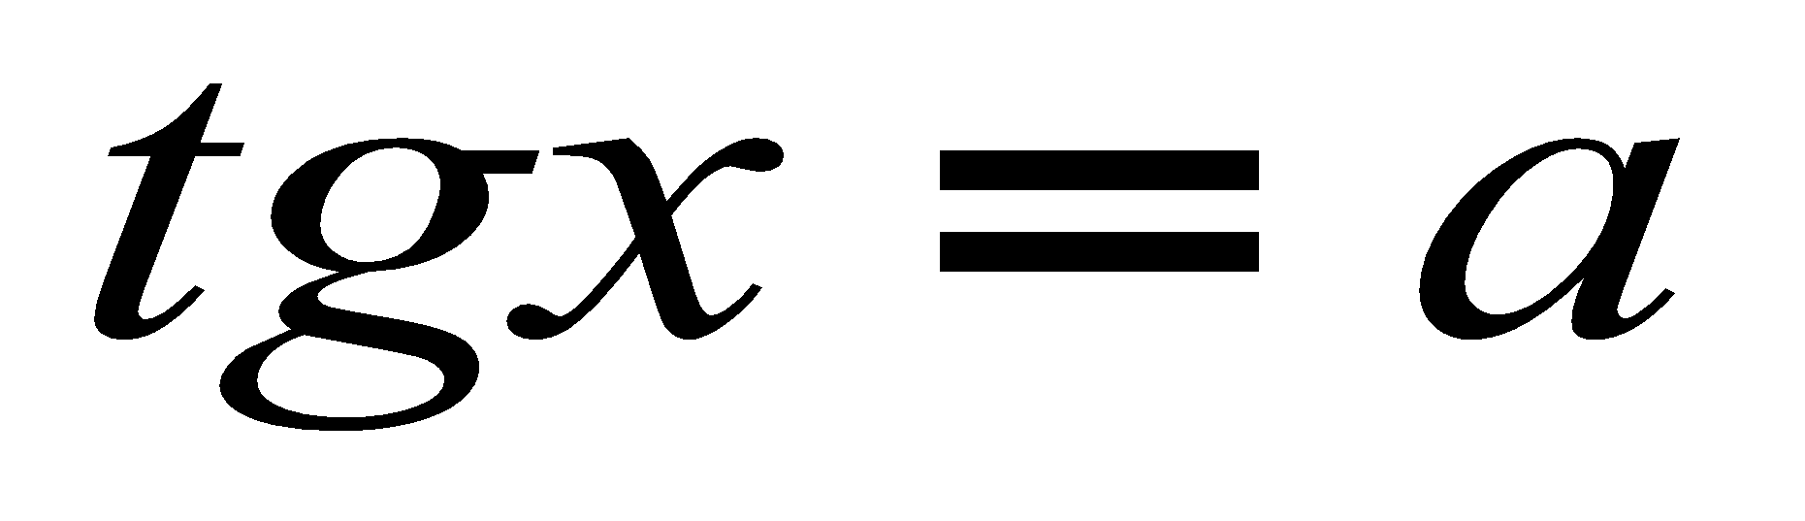
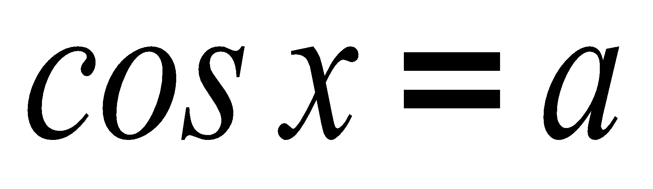
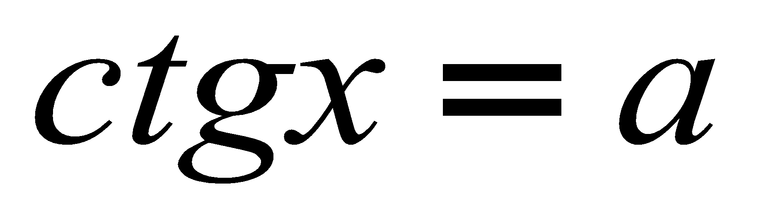
До найпростіших тригонометричних рівнянь належать рівняння виду:

Slide 5
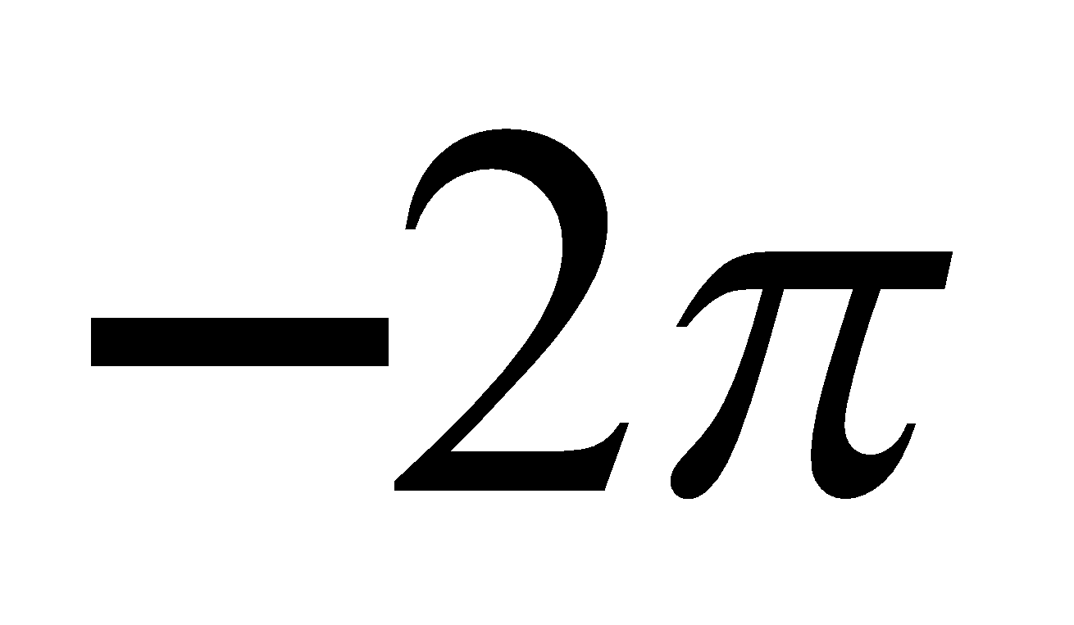
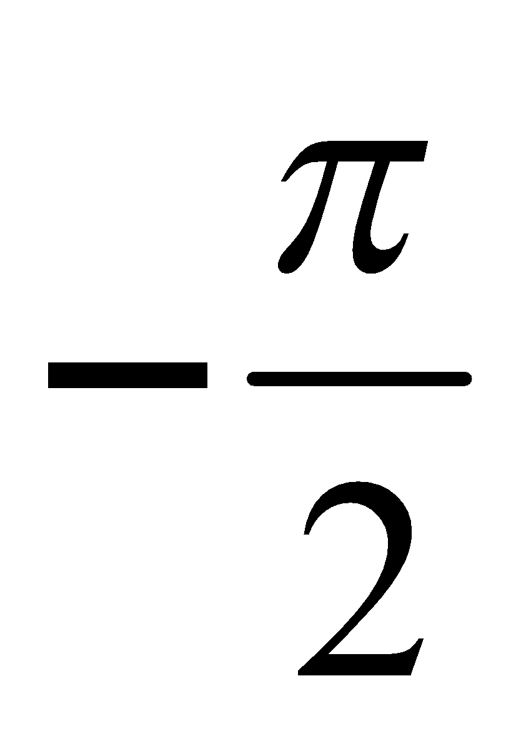
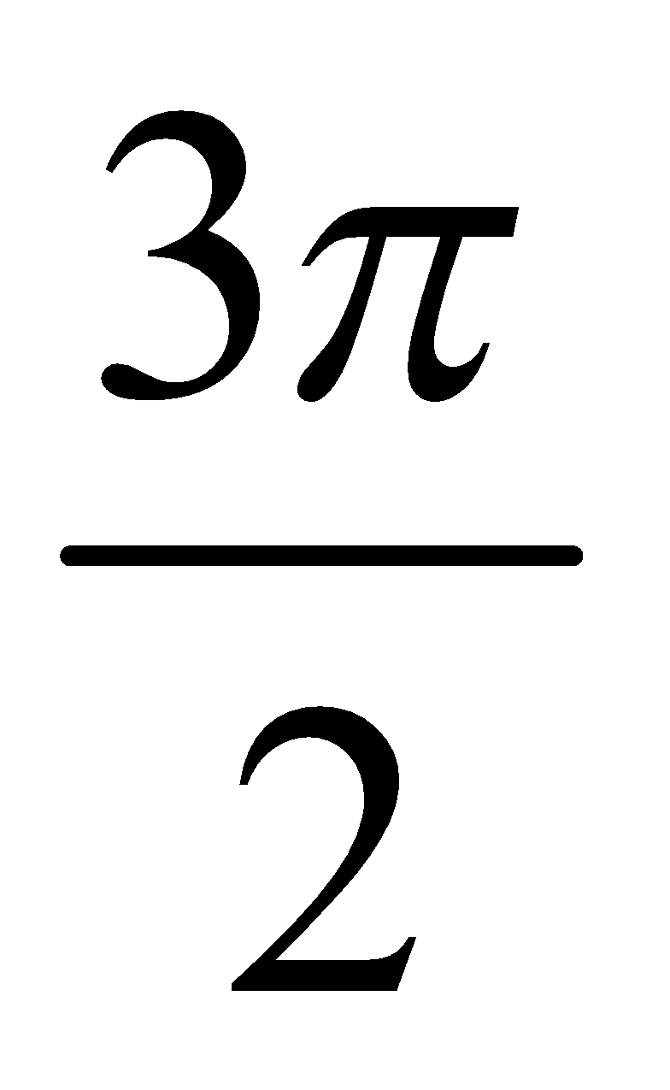
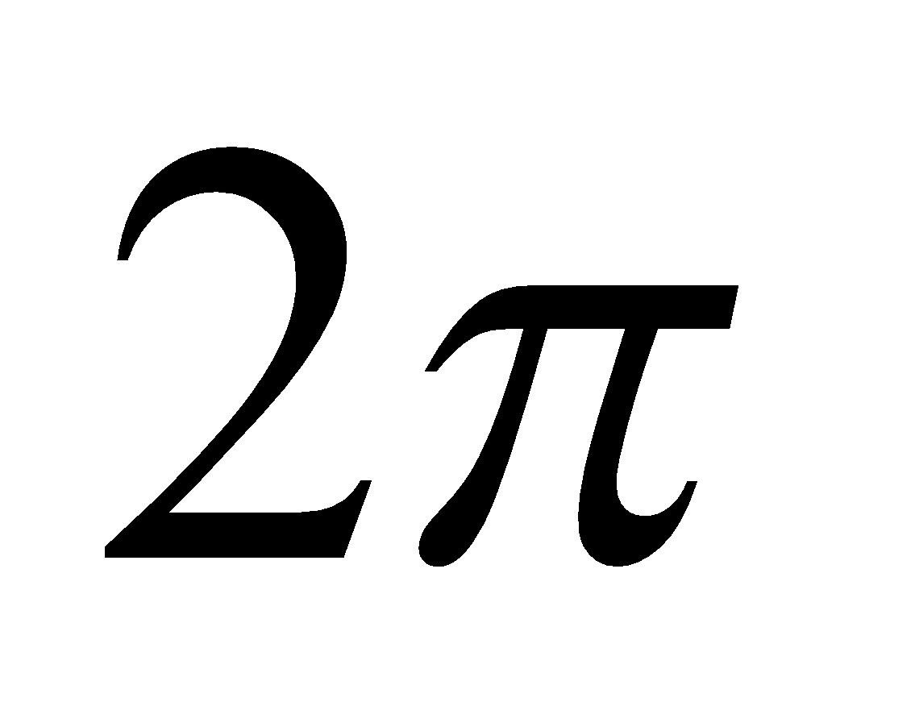
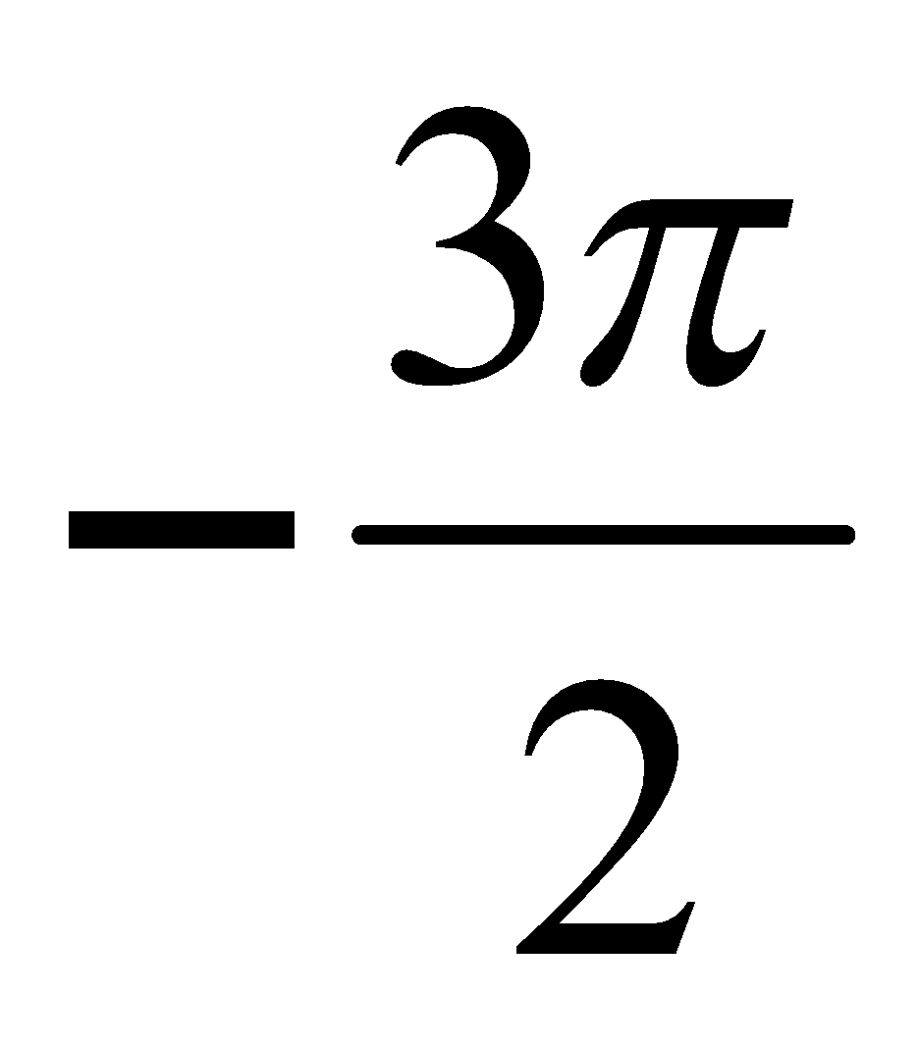
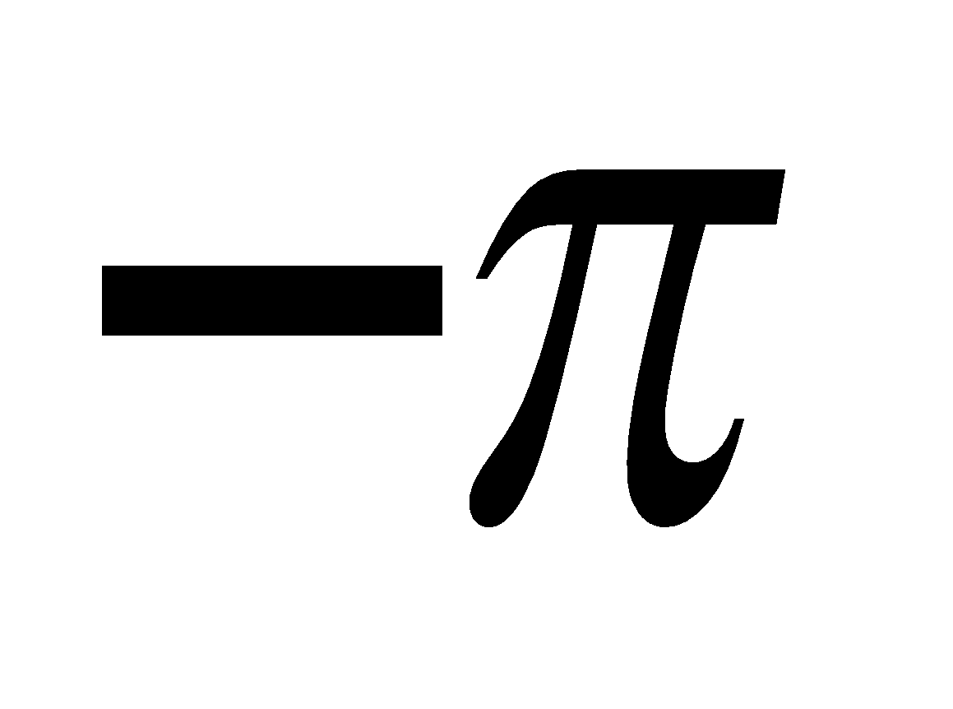
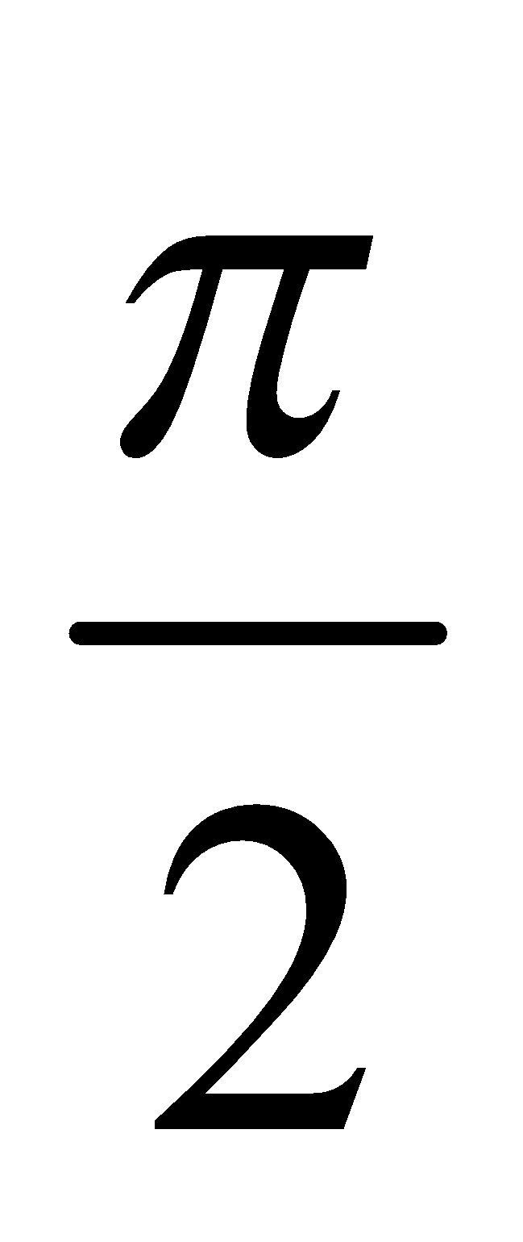

Розв’яжемо рівняння sinx=a за допомогою графічного способу. Для цього нам потрібно знайти абсцисси точок перетину синусоїди y1 = sinx і прямої y2 = a.
y
a
y = a, a>1
1
0
x
−1
a
y = a, a<–1
I випадок: a∉[–1;1]
В цьому випадку пряма y = a не перетинає графік функції
y= sinx . Отже, точок перетину немає.
Тому рівняння коренів не має.

Slide 6
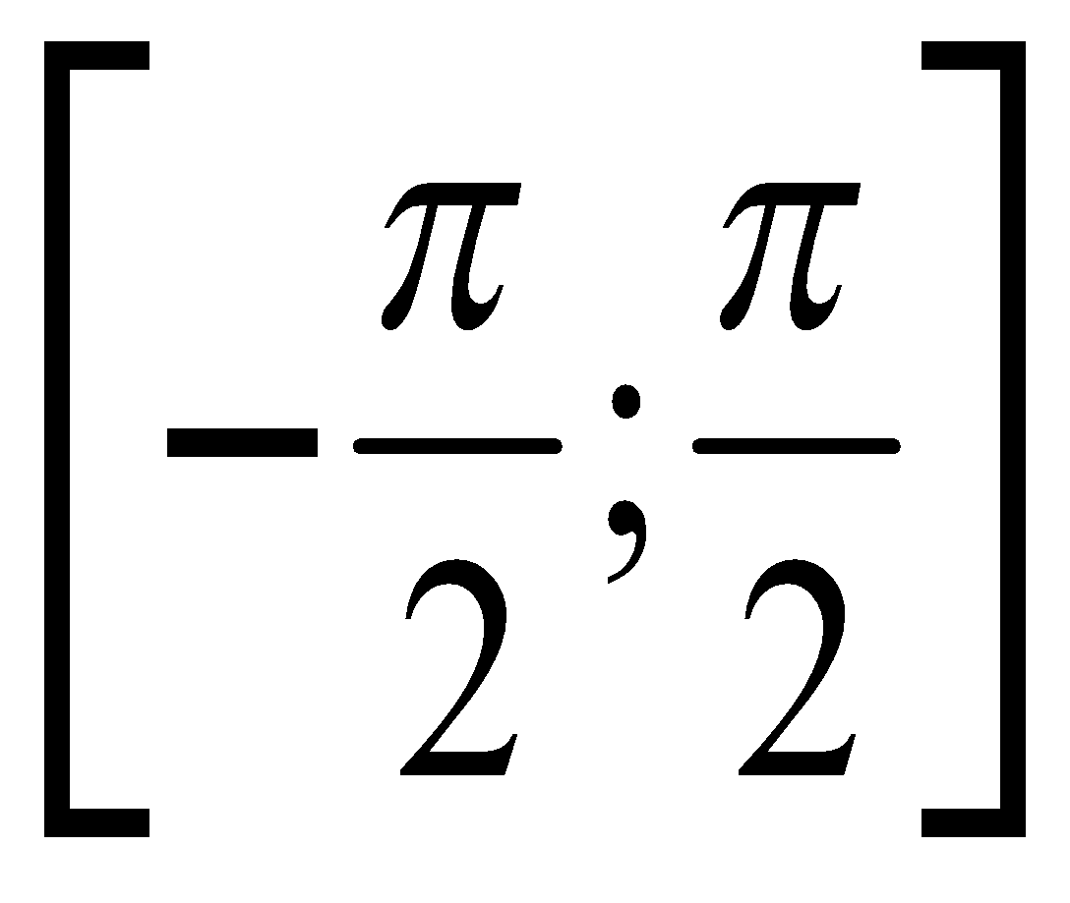
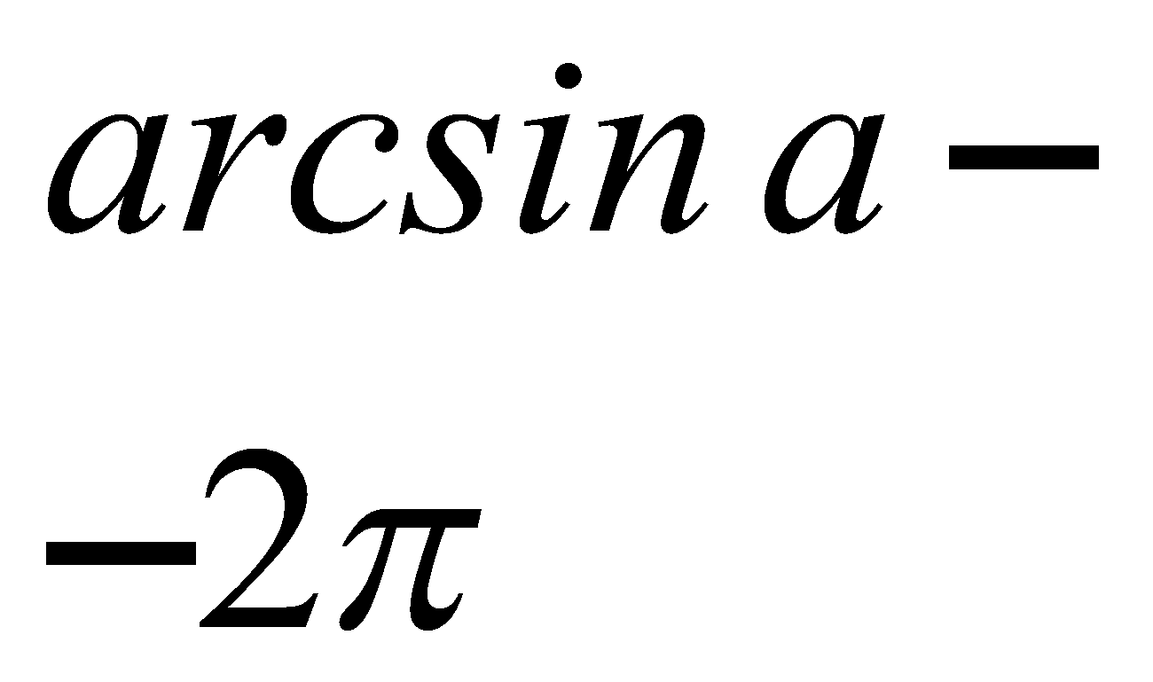
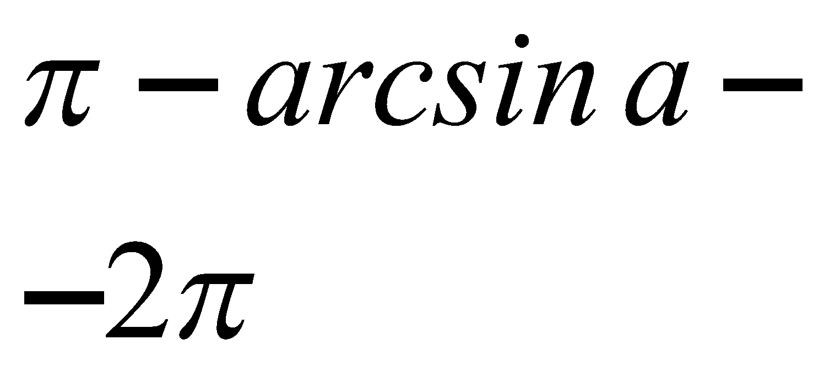
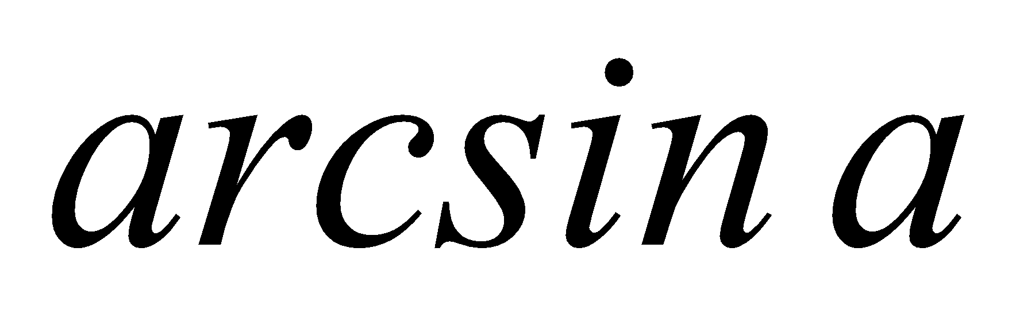
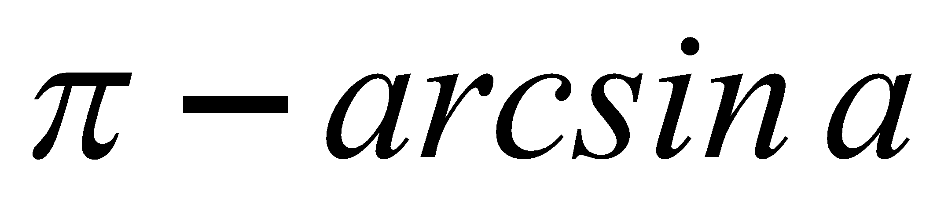
II випадок: a∈[–1;1]
Очевидно, що в цьому випадку точок перетину безліч, причому їх абсцисси визначаються наступним чином:
1) Розглянемо точку, абсциса якої належить проміжку
2) Абсциса цієї точки – це число(кут), синус якого дорівнює a, тобто значення цього числа дорівнює arcsina. .
y
1
a
0
x
−1
3) Абсциса другої точки належить відрізку [–π; π] і дорівнює (π–arcsina). Щоб це пояснити достатньо пригадати, що sinx = sin(π–x).
4) Всі інші абсцисси точок перетину отримуємо враховуючи періодичність функції y = sinx (Т=2πn, де n∈Z).
Завдання: назвіть абсциси двох наступних точок перетину справа.
Відповідь: (arcsina+2π) і (3π – arcsina).

Slide 7
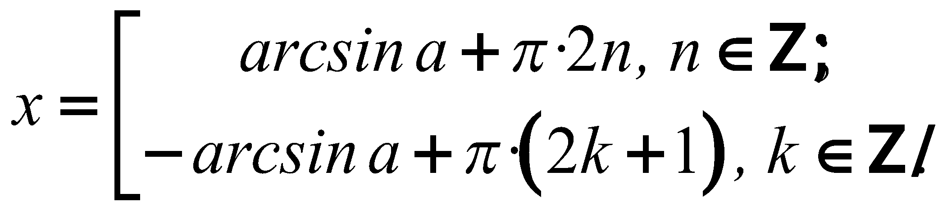
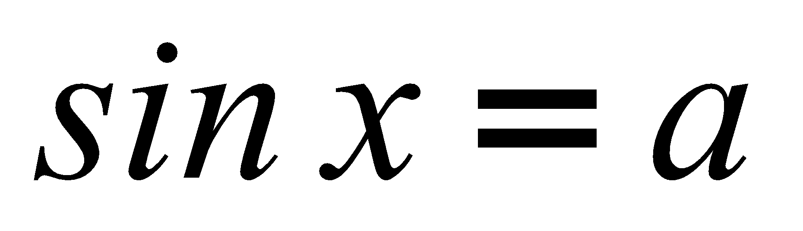
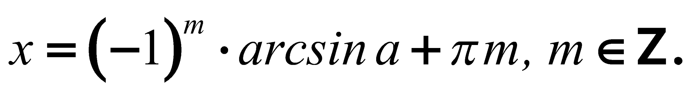
Отже, всі корені в цьому випадку можна записати у вигляді сукупності:
y
1
a
0
x
−1
Або, ці два записи об’єднують в одну формулу (подумайте, як це пояснити):

Slide 8
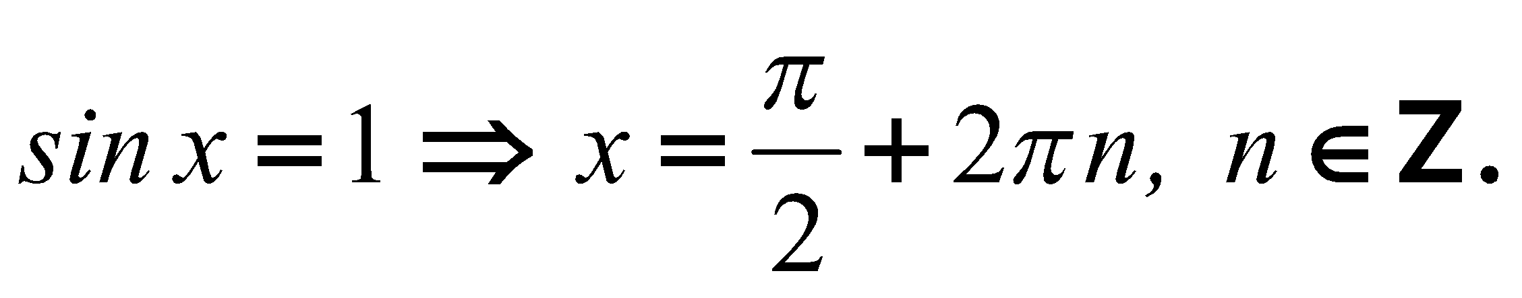
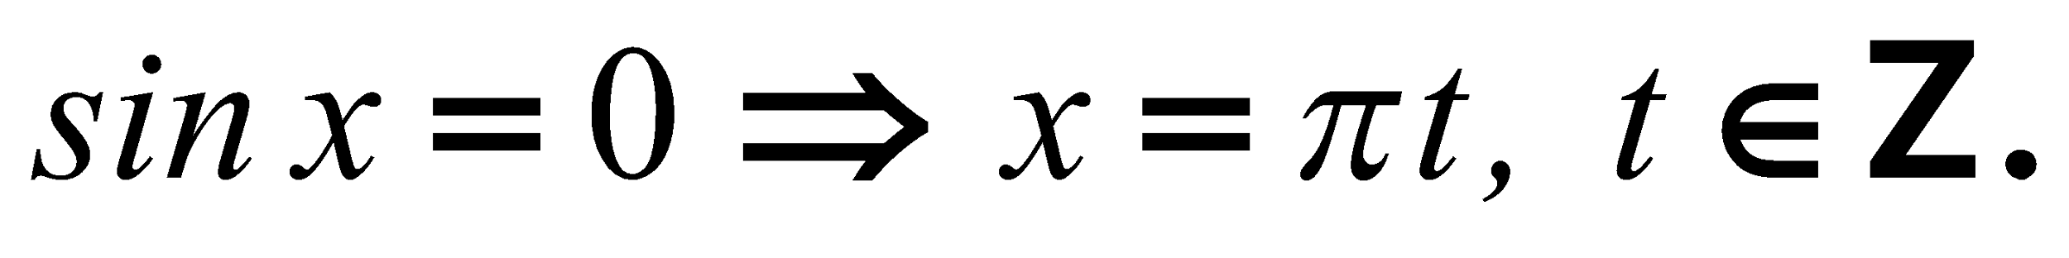
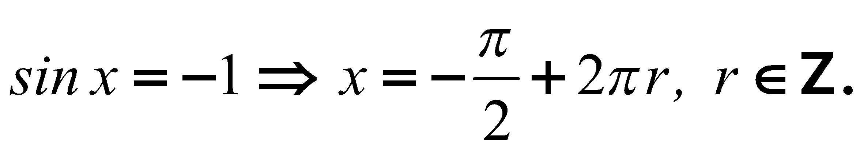
III випадок: a = –1; a = 0 або a = 1.
Ці три значення – особливі ! Для них загальна формула коренів, отримана нами попереду, не підходить. Спробуйте самостійно записати розв ’язки рівняння
sinx=a для кожного випадку
y
1
y=1
y=0
0
x
−1
y= –1
Запам’ятайте ці частинні випадки розв ’язків рівняння
sinx =а

Slide 9
Розв’яжемо рівняння cosx=a теж за допомогою графічного способу. Для цього нам потрібно знайти абсцисси точок перетину косинусоїди
y = cosx та прямої y = a.
y
a
y=a, a>1
1
0
x
−1
a
y=a, a< –1
I випадок: a∉[–1;1]
Очевидно, що в цьому випадку точок перетину немає. Тому рівняння коренів не має.

Slide 10
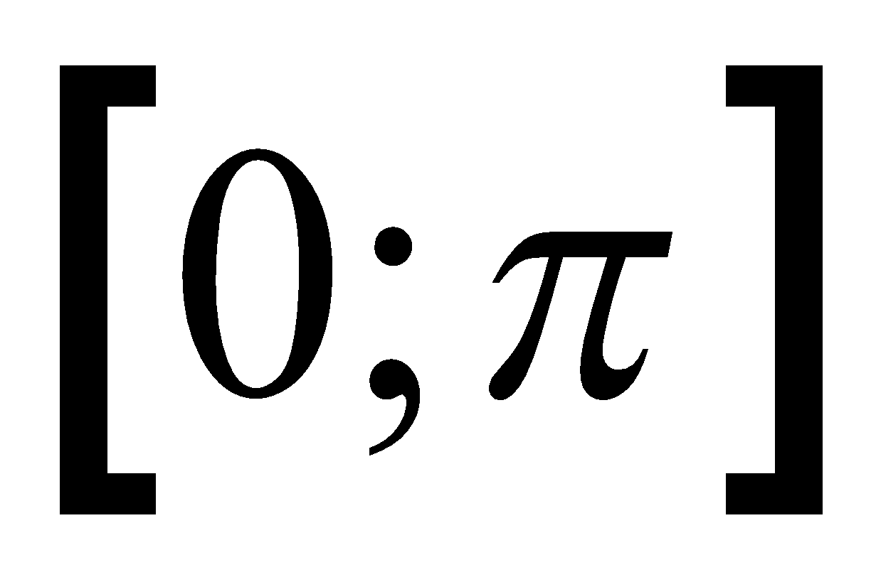
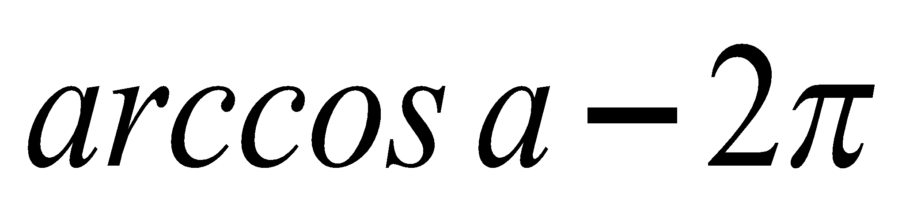
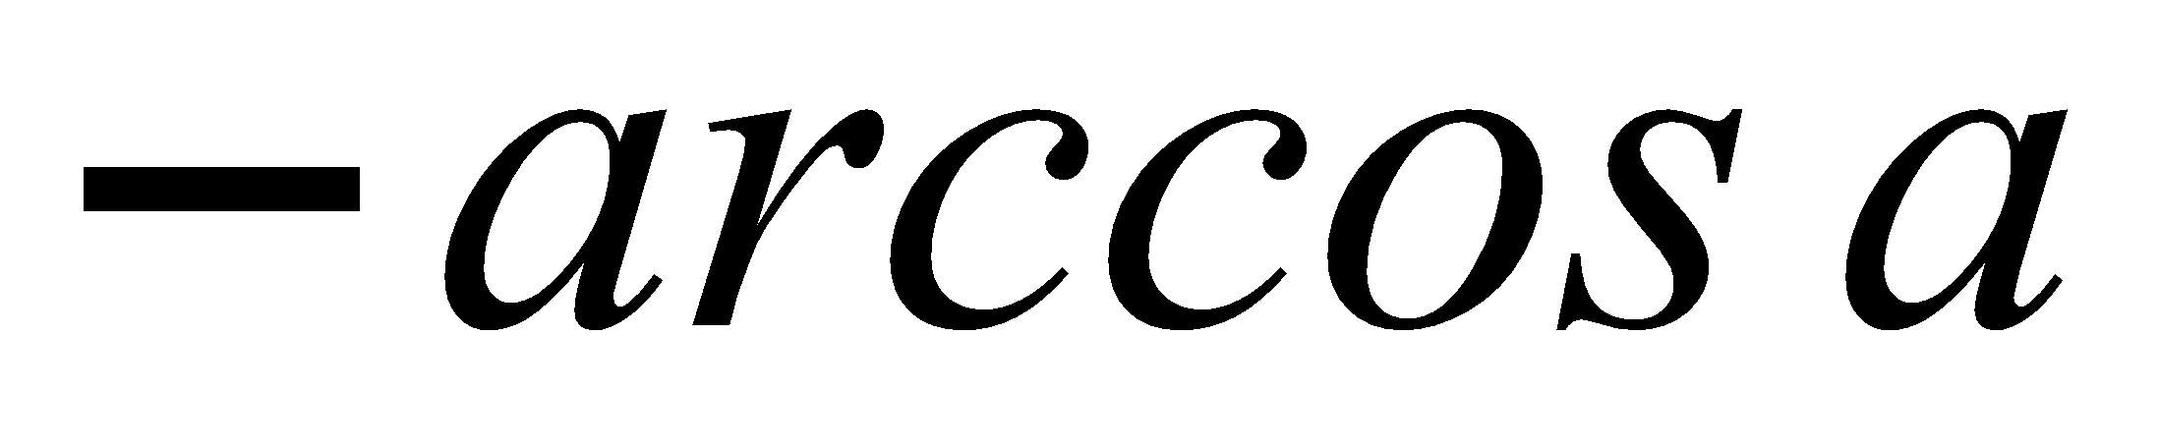
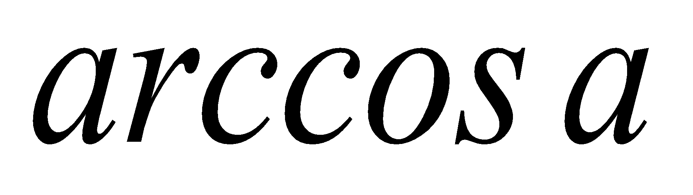
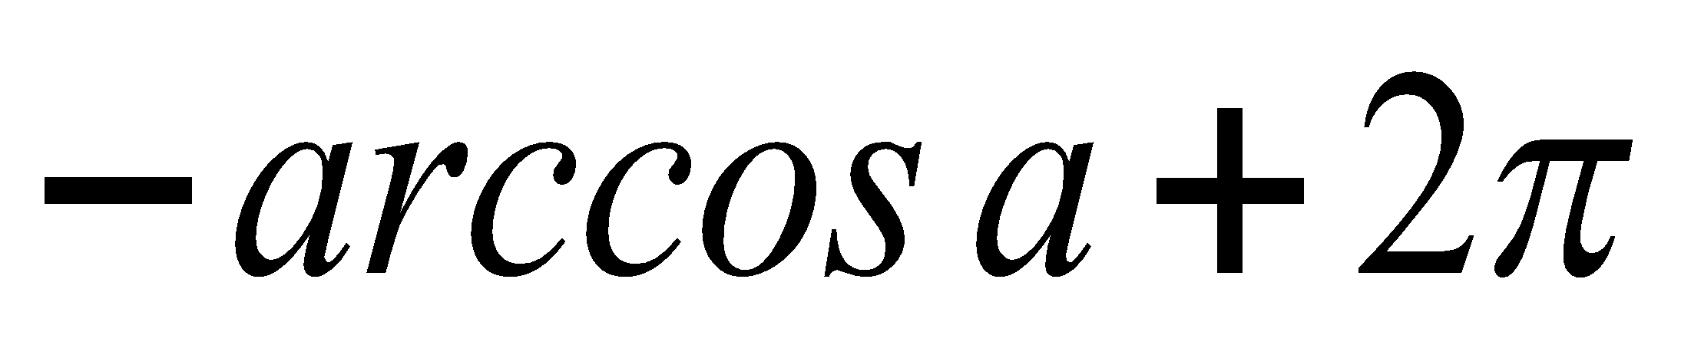
II випадок: a∈[–1;1]
Очевидно, що в цьому випадку точок перетину безліч, причому їх абсцисси визначаються наступним чином:
1) Розглянемо точку, абсциса якої належить проміжку .
2) Абсциса цієї точки – це число(кут), косинус якого дорівнює a, тобто значення цього числа дорівнює arccosa.
y
1
x
0
−1
3) Абсциса другої точки, яка належить проміжку [–π; 0], дорівнює –arccosa. Щоб це пояснити достатньо пригадати, що cosx = cos(–x).
4) Всі інші абсцисси точок перетину отримуємо враховуючи періодичність функції y = cosx (додаємо числа виду 2πn, де n∈ Z ) .

Slide 11
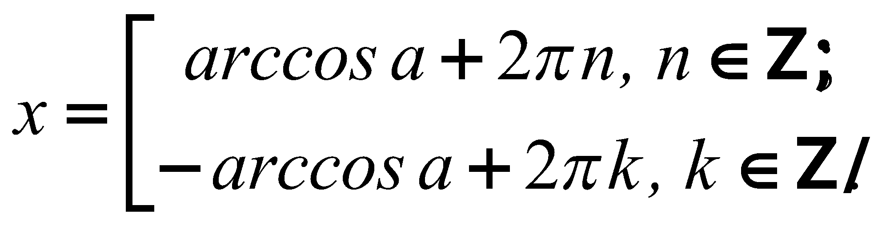
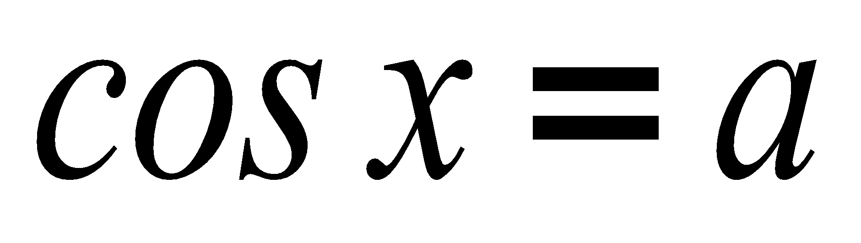
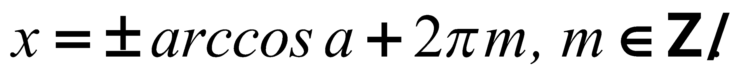
Таким чином, всі корені в цьому випадку можна записати у вигляді сукупності:
y
Масштаб π:3
1
x
0
−1
Досить часто ці два записи об’єднують в один:

Slide 12
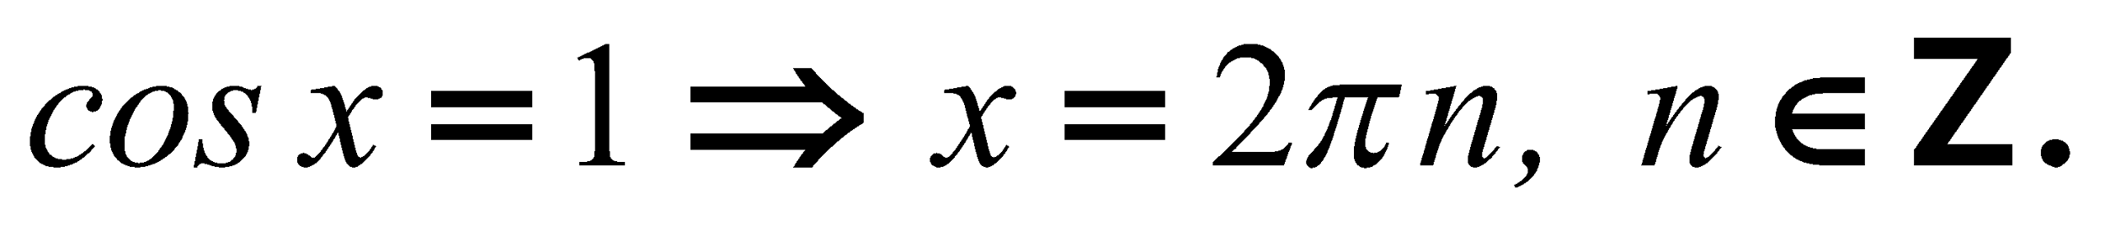
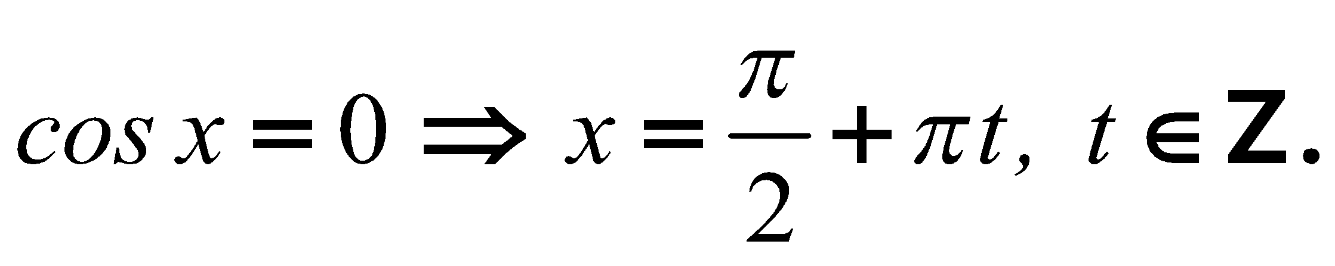
III випадок : a = –1; a = 0 або a = 1.
Самостійно запишіть розв ’язки рівняння cosx =a для
кожного випадку
y
1
y =1
y=0
0
x
−1
y = –1
Запам’ятайте ці частинні випадки розв ’язків рівняння
cosx =a

Slide 13
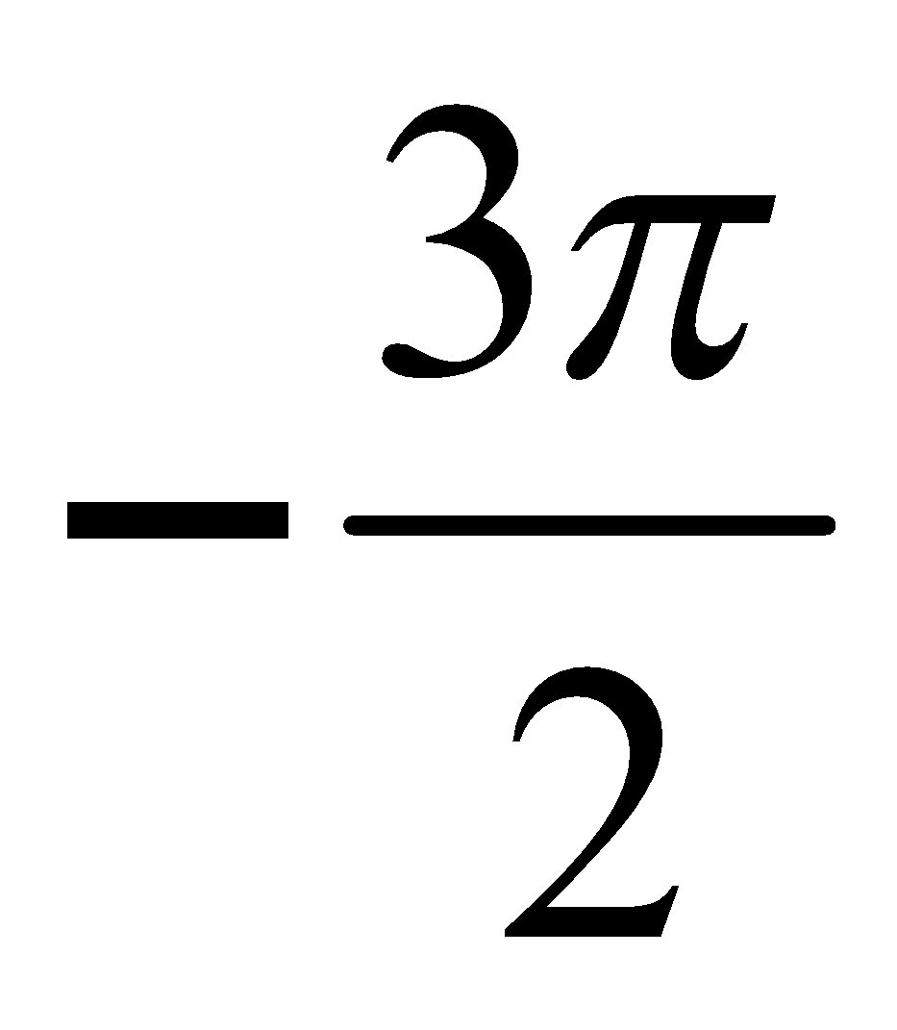
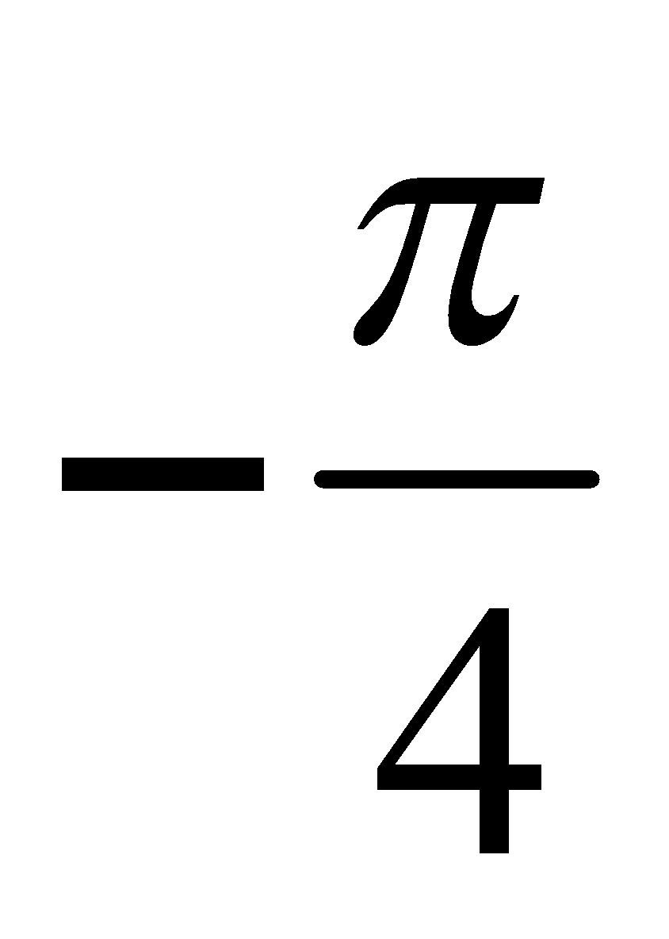
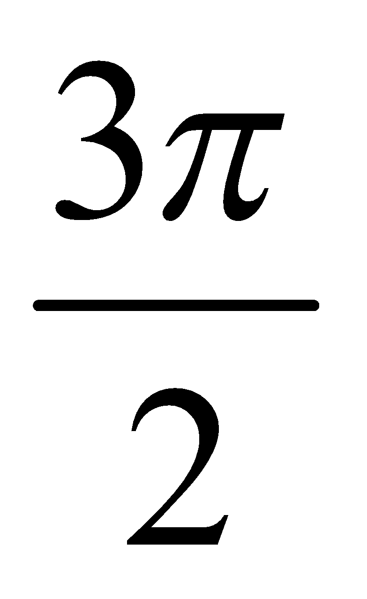
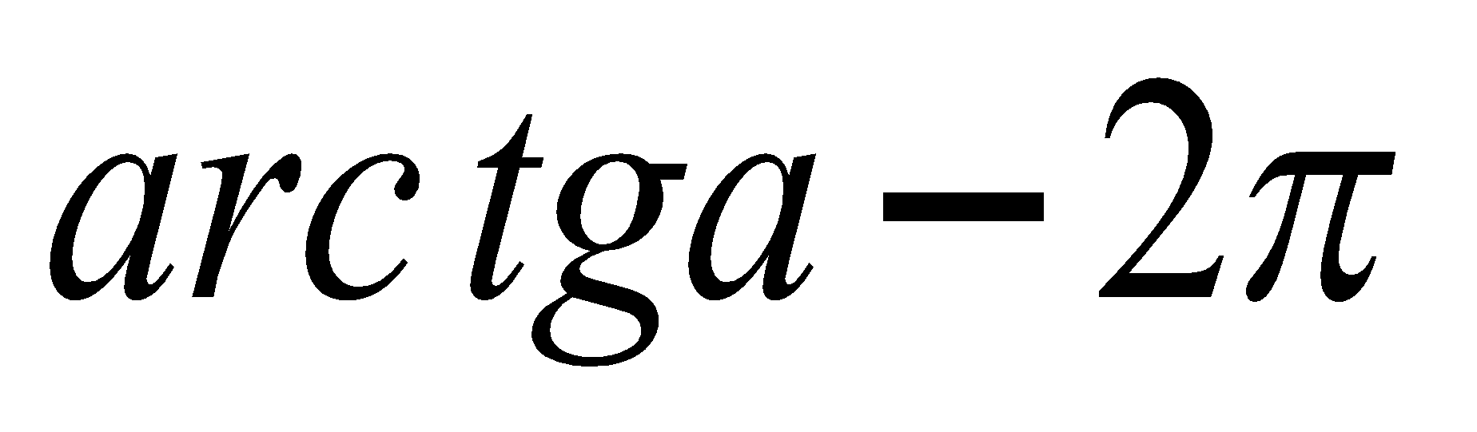
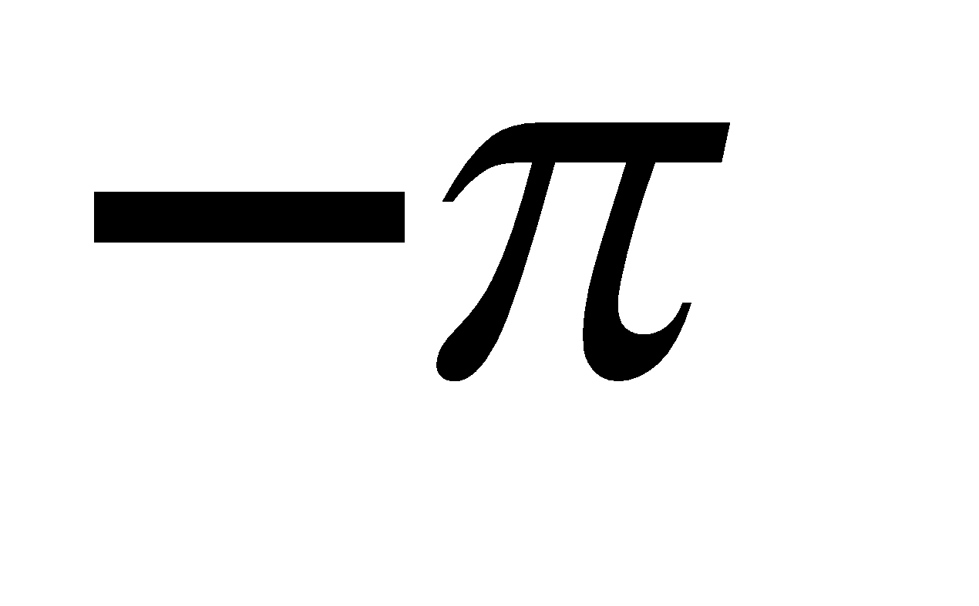
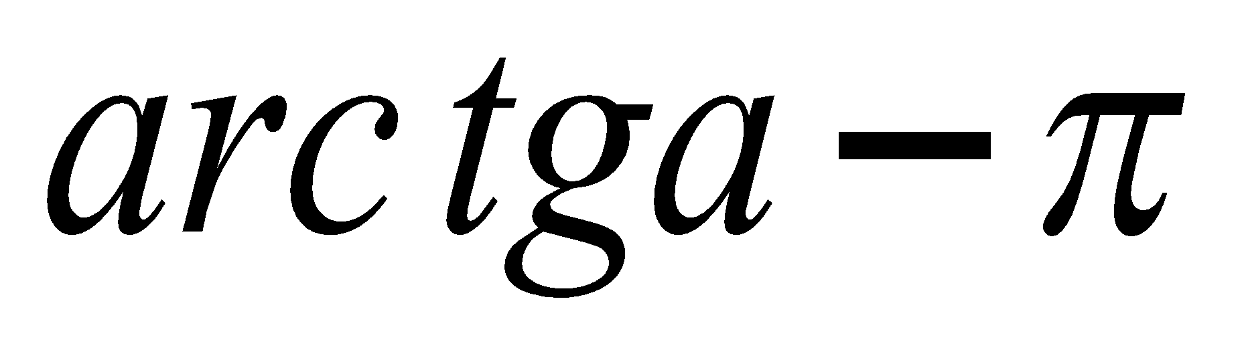
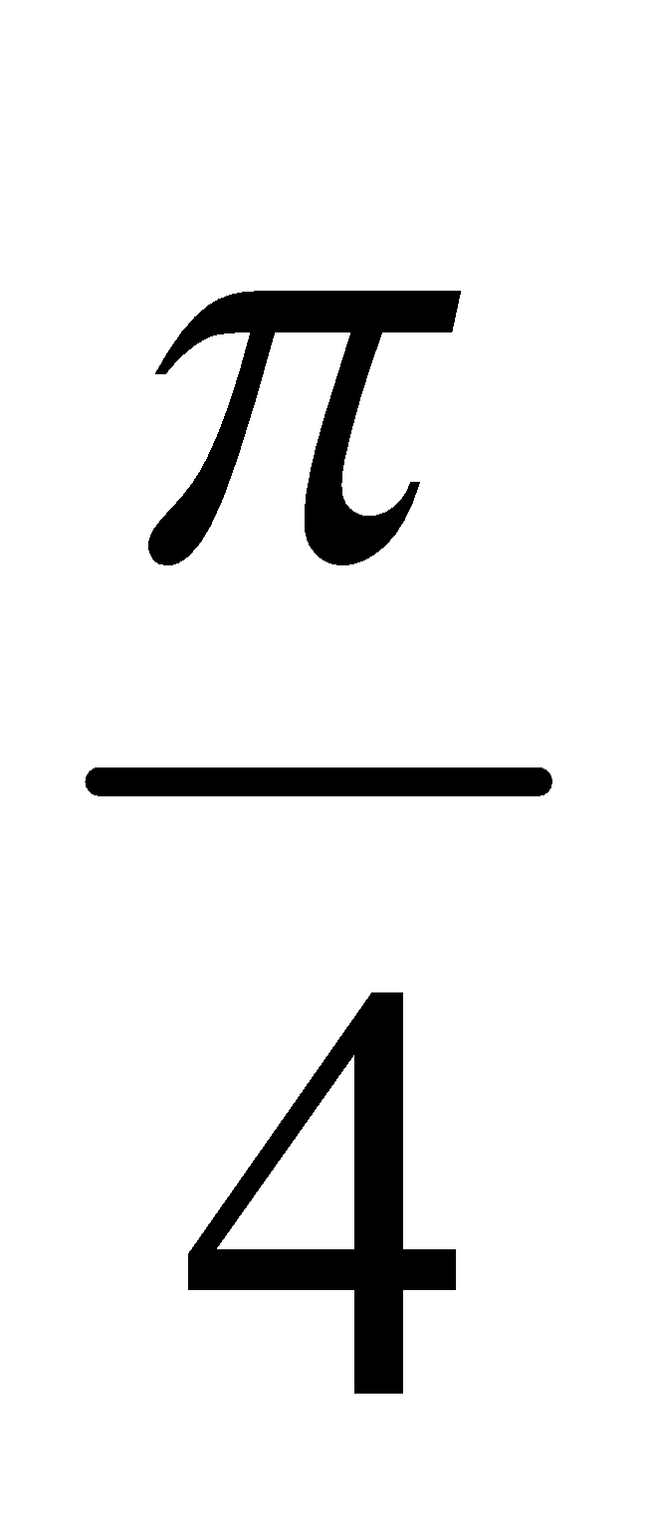
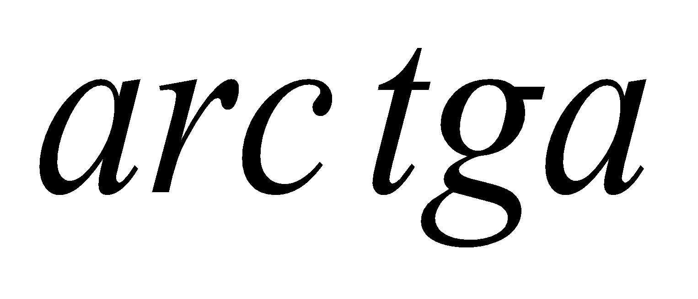
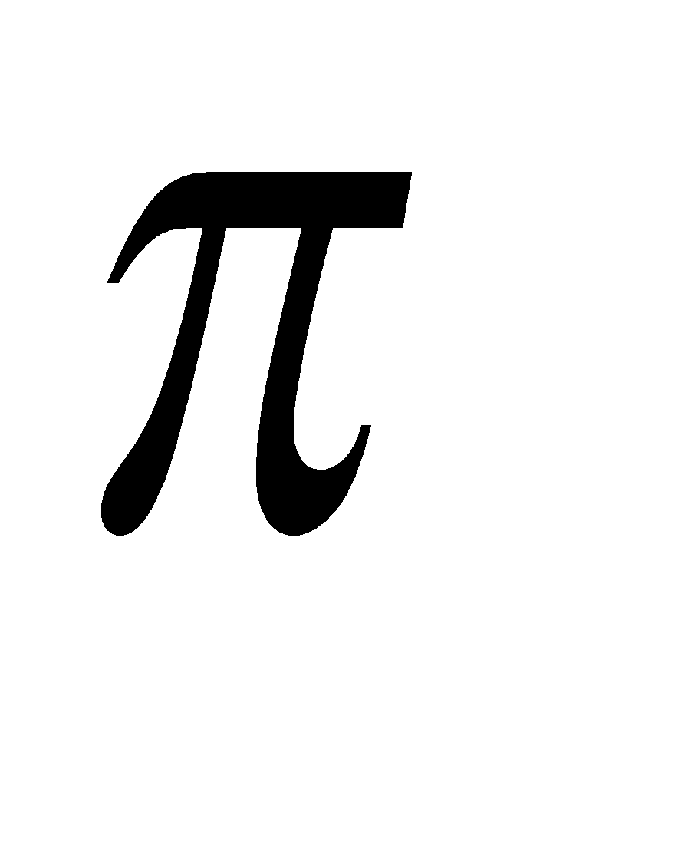
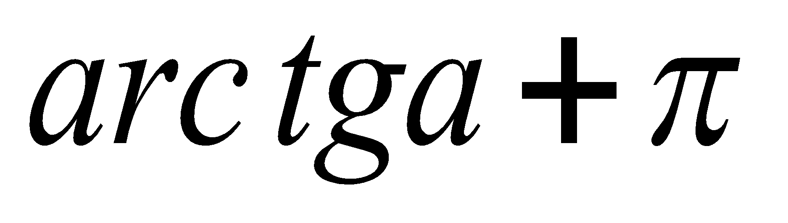
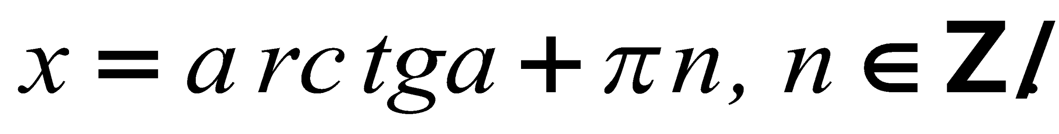
Розв ’язки рівняння tgx = a дослідіть самостійно :
y
a
1
x
0
−1

Slide 14
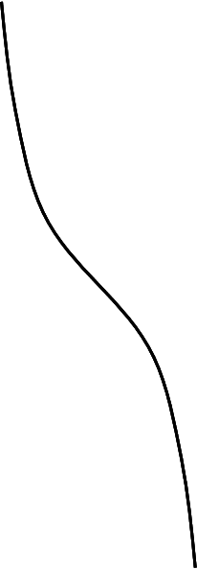
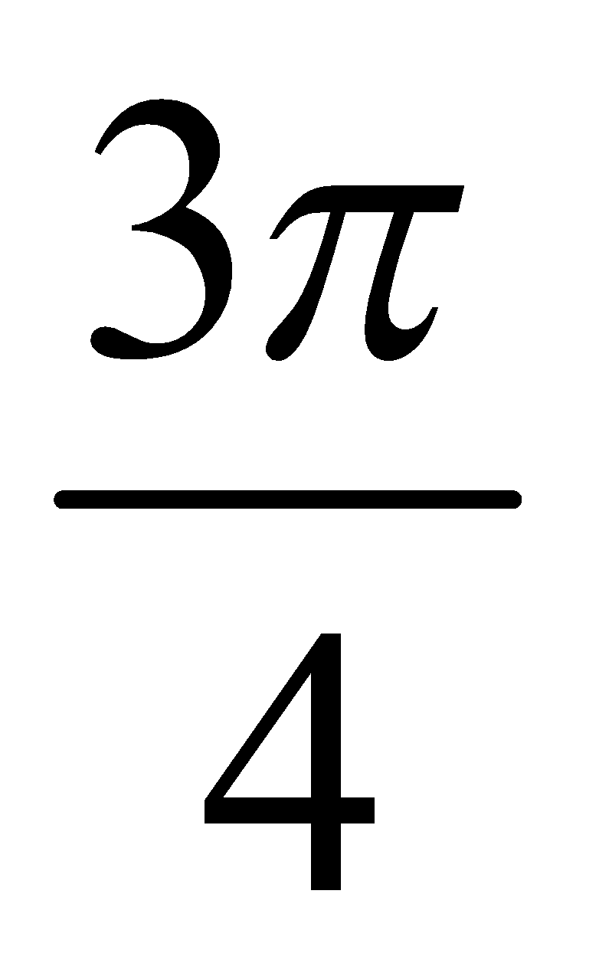
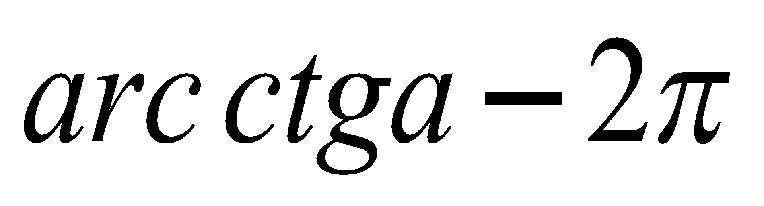
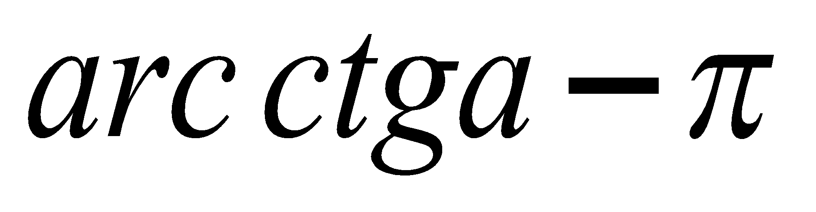
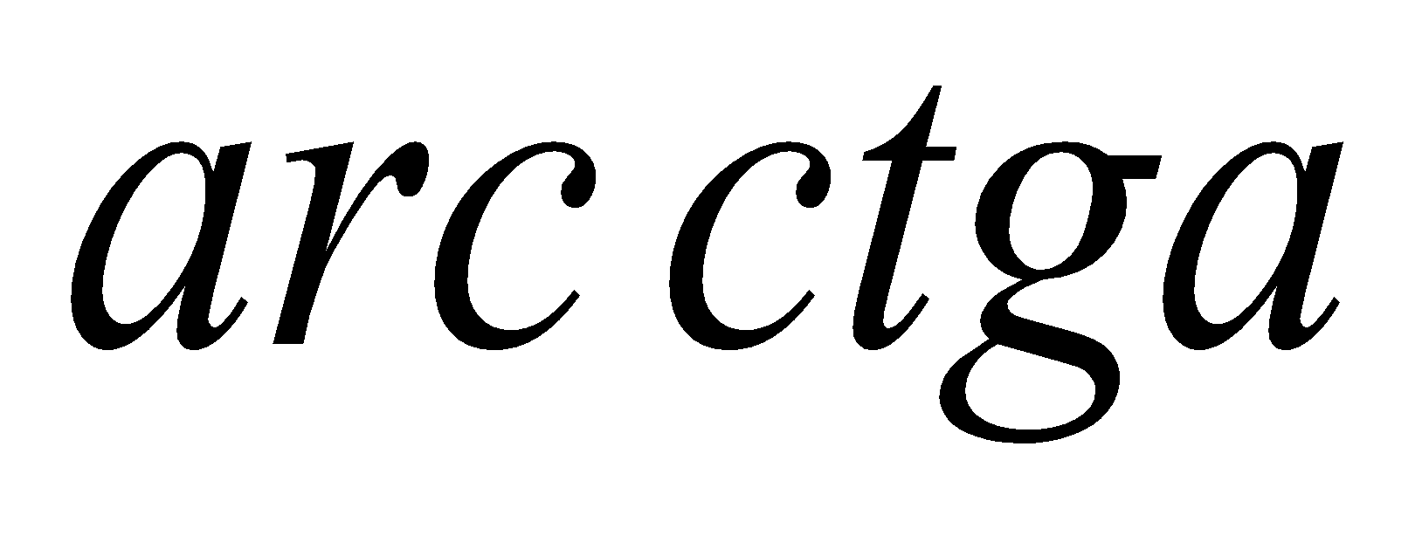
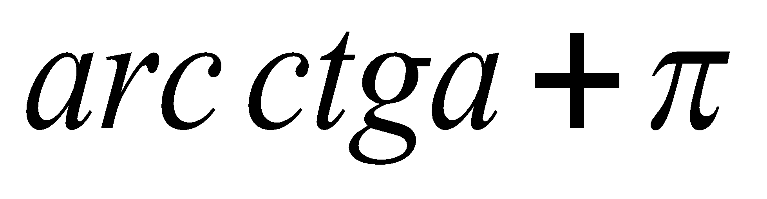

Розв ’язки рівняння сtgx = a дослідіть самостійно :
y
a
1
x
0
−1

Slide 15

Розв’язання будь-яких тригонометричних рівнянь зводиться до розв’язання найпростіших тригонометричних рівнянь, які ми розглянули вище. Для цього застосовуються відомі Вам тотожні перетворення, різні тригонометричні формули, різні способи розв’язування алгебраїчних рівнянь, формули скороченого множення и т.п.
Отже, запам’ятайте :
a∈[–1;1]

Slide 16
Формули коренів найпростіших тригонометричних рівнянь
1. cost = а, де |а|≤ 1
2. sint = а, де |а| ≤ 1
3. tgt = а, аєR
t
t
t = arctg а + πk‚ kєZ
або
або
Частинні випадки
Частинні випадки
1) sint=0
t = 0+πk‚ kЄZ
4. ctgt = а, аєR
1) cost=0
t = π/2+πn‚ nєZ
t = arcctg а + πk‚ kєZ
2) cost=1
t = 0+2πn‚ nєZ
2) sint=1
t = π/2+2πk‚ kЄZ
3) cost = -1
t = π+2πn‚ nєZ
3) sint = - 1
t = - π/2+2πk‚ kЄZ

Slide 17










Slide 18










ctg t = a

Slide 19

















Slide 20






Slide 21
Алгоритм розв’язування найпростішого тригонометричного рівняння
Визначити тип рівняння. (cosx = а, sinx = а,
tgx = а чи ctgx = а).
Якщо це один із двох перших типів, то з’ясувати загальний чи окремий випадок.
Застосувати відповідну формулу

Slide 22

1.Найпростіше тригонометричне рівняння cosx = а.

Slide 23

2. Найпростіше тригонометричне рівняння sin x = a.

Slide 24

3. найпростіші тригонометричні рівняння
tg x = a , ctg x = a

Slide 25





Розв’яжіть вправ на повторення
А)
B)
C)
D)
E)

Slide 26





Перевіряємо
А)
B)
C)
D)
E)

Slide 27
1. Яка функція називається оборотною?
Повторіть
Функція f називається оборотною на деякому проміжку якщо на цьому проміжку до неї існує обернена

Slide 28
2. Необхідна умова оборотності функції.
Повторіть
Для того щоб функція була оборотною, необхідно щоб вона кожне своє значення приймала лише раз на області визначення.

Slide 29
3. Достатня умова оборотності функції.
Повторіть
Для того, щоб функція була оборотною, достатньо щоб вона була монотонною
(зростаюча або спадна )

Slide 30
4.Чи задовольняють умови оборотності тригонометричні функції для довільних значень змінної x ?
Повторіть
Ні. Оскільки не виконується необхідна умова оборотності

Slide 31
5. Як ми вирішуємо цю проблему?
Повторіть
Розглядаємо дані функції на окремому інтервалі, де виконуються необхідна та достатня умови оборотності.

Slide 32

6.Що називається арксинусом числа a?
Повторіть
Арксинусом числа а називається таке число із проміжку синус якого дорівнює а.

Slide 33
7. Що таке арккосинус числа а? Чому дорівнює арккосинус від’ємного аргументу?
Повторіть
Арккосинусом числа а називається таке число з проміжку [0; π], косинус якого дорівнює а.
arccos (-а) = π - arccos а.

Slide 34

8.Що таке арктангенс числа a ?
Повторіть
Арктангенсом числа а називається таке число з
проміжку , тангенс якого дорівнює а.

Slide 35
9.Що таке арккотангенс числа a ? Чому дорівнює арккотангенс від’ємного аргументу?
Повторіть
Арккотангенсом числа а називається таке число із інтервалу (0; π), котангенс якого дорівнює а.
arcctg (-а) = π - arcctg а

Slide 36
На дошці jamboard, вам необхідно написати
-Чи досягли ми очікуваних результатів?
-Про що нове ви дізналися на уроці?
-Що нового ви навчилися на уроці?
Домашнє завдання:
Розділ 2, Параграф 16, ст. 145-154.
Виконати: № 16.2, 16.4.
Дякую за увагу!

